Slide 1
神经网络优化
Pano-Tech.com

Slide 2
PanoTech-全景技术
Innovation for Ever
http://www.pano-tech.com/

Slide 3
自我介绍
马力
中国科学技术大学研究生毕业
现供职于PanoTech公司

Slide 4
讲座介绍
第一讲 机器学习概述
预备 python基础
第二讲 感知机和SVM
第三讲 神经网络
第四讲 神经网络优化
第五讲 神经网络应用实例（搜索引擎）
第六讲 深度学习初探
Pano-Tech.com

Slide 5
第一讲内容
机器学习基本概念
机器学习历史
机器学习算法分类
机器学习应用流程
机器学习与大数据的关系
后续讲座预备知识python基础
既往讲座PPT
1.打开下面的链接： http://www.pano-tech.com/ 2.点击社会活动 3.点击任意讲座图片
或者直接点击LINK：https://github.com/briantmali/MachineLearning
Pano-Tech.com

Slide 6
第二讲内容
感知机
损失函数
感知机对偶形式
支持向量机
Kernel方法简介
Pano-Tech.com

Slide 7
第三讲内容
Sigmoid感知机
神经网络
神经网络损失函数
梯度下降
反向传播
Pano-Tech.com

Slide 8
第四讲内容
2016AI发展回顾
输入输出优化
参数初始化
梯度下降优化
梯度下降替代算法

Slide 9
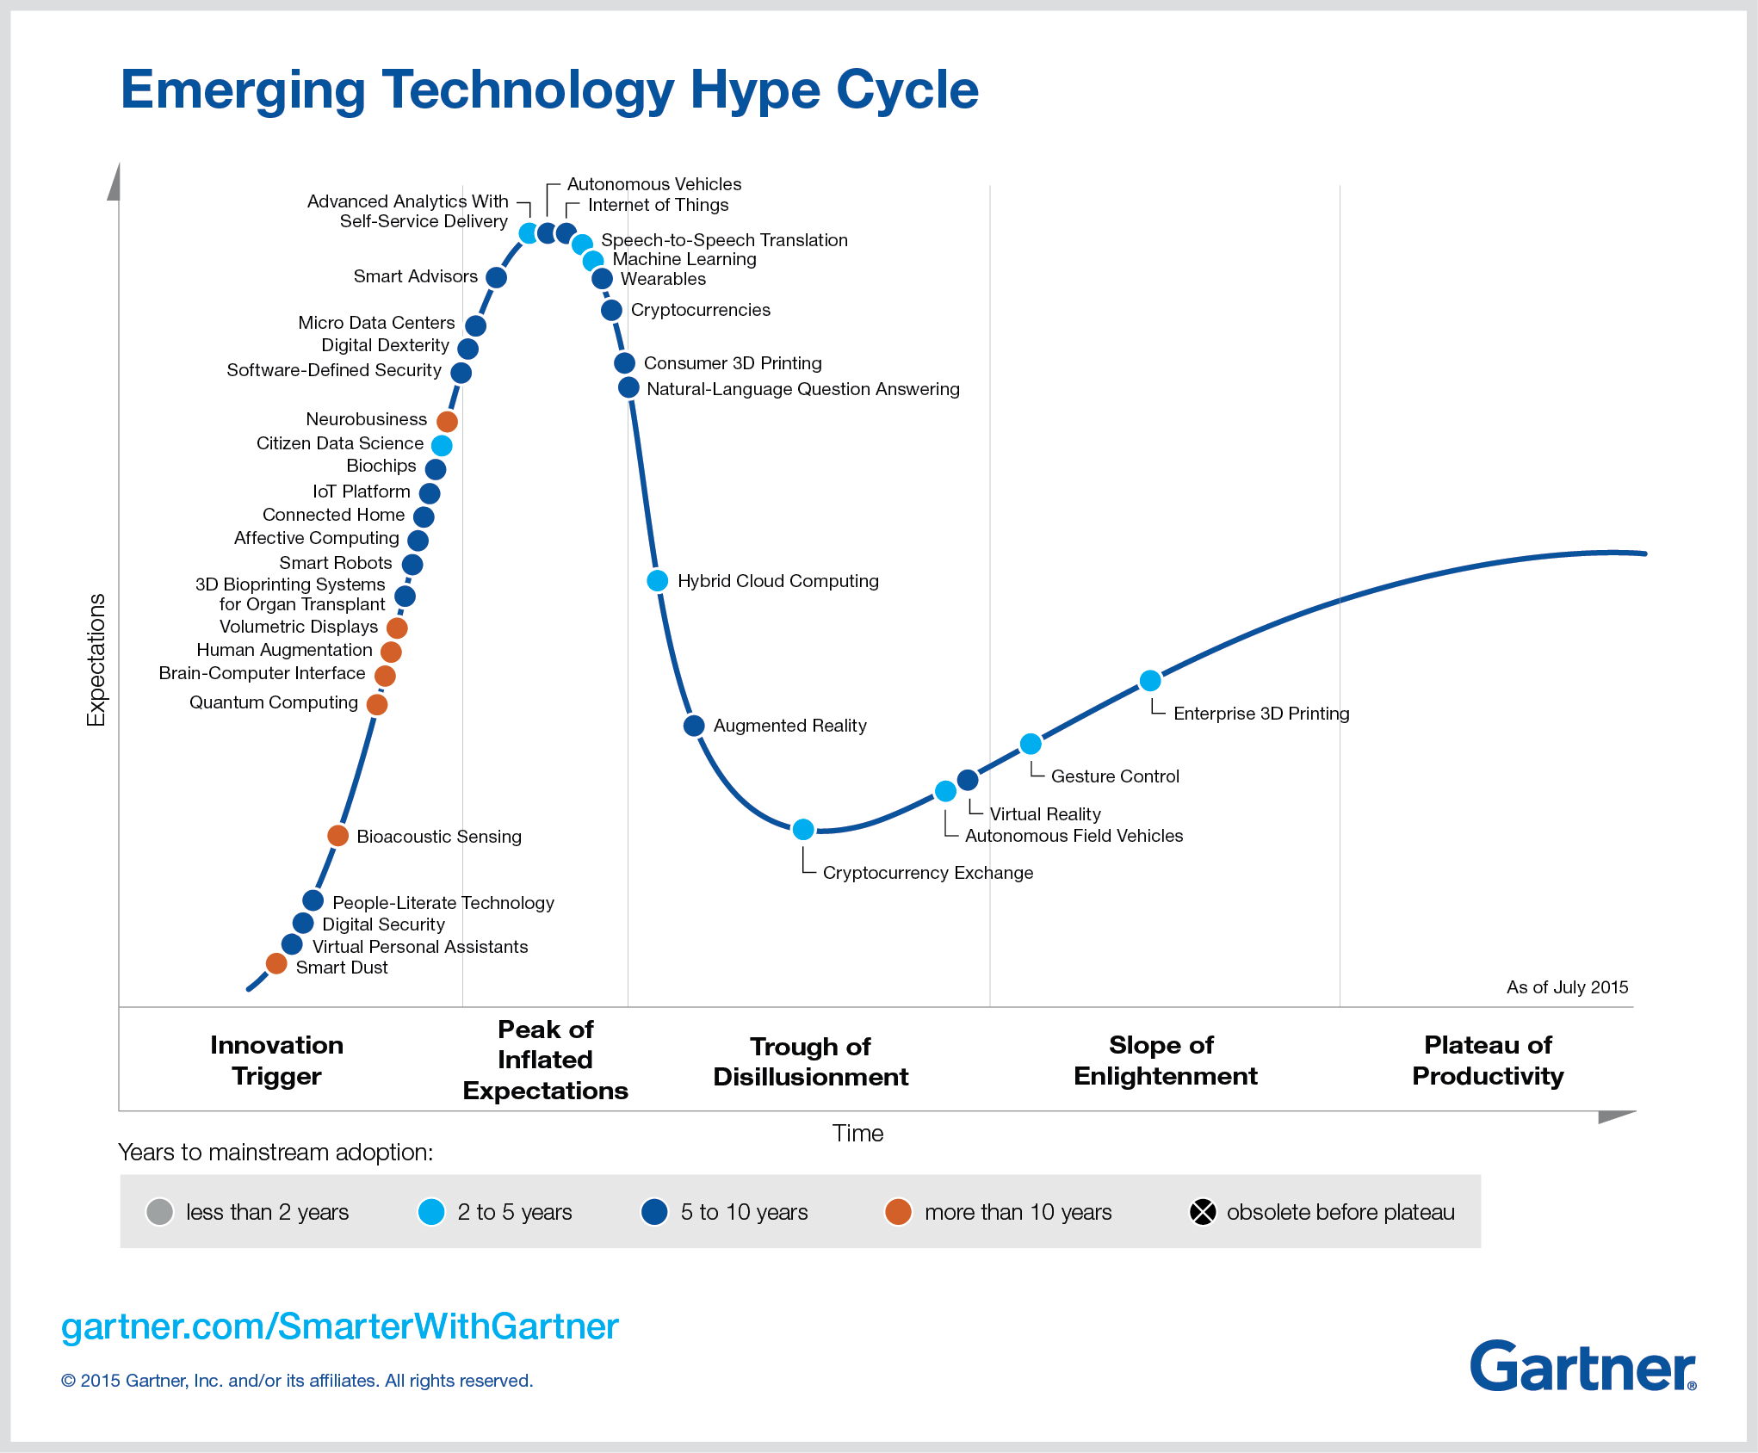

Slide 10
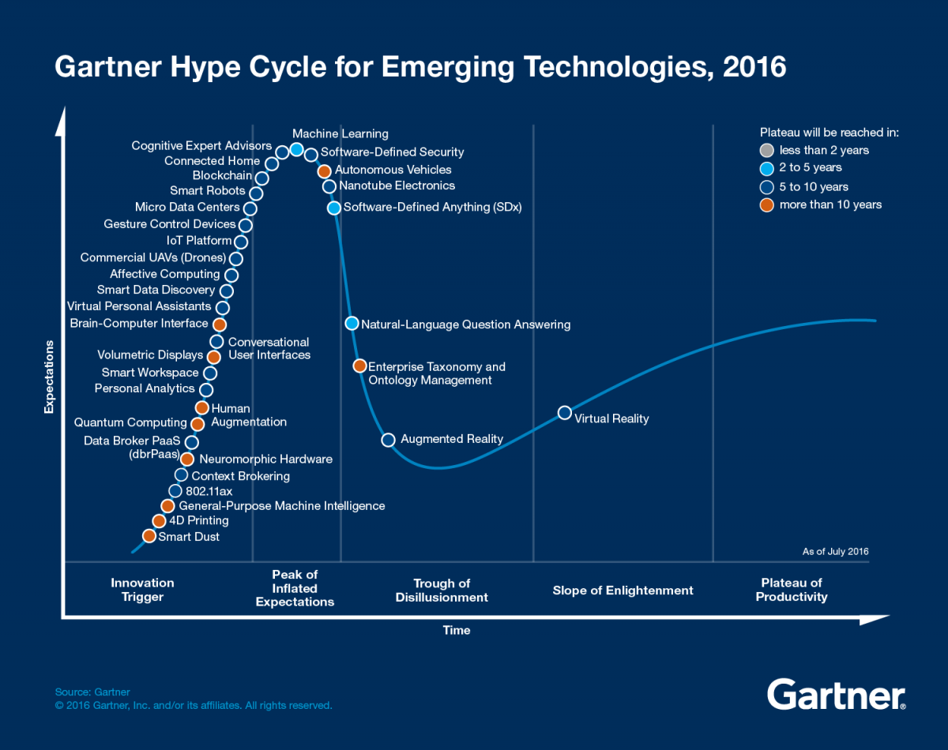

Slide 11
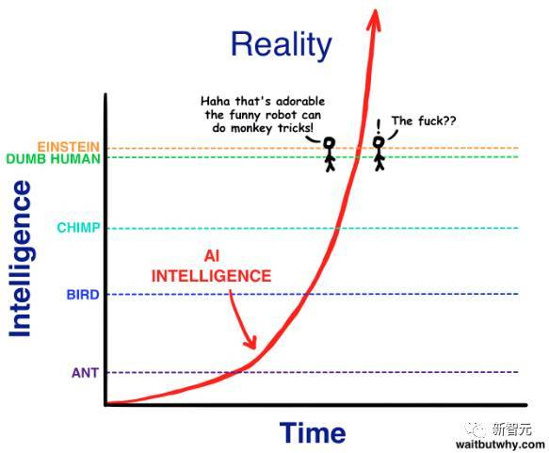
人工智能水平

Slide 12
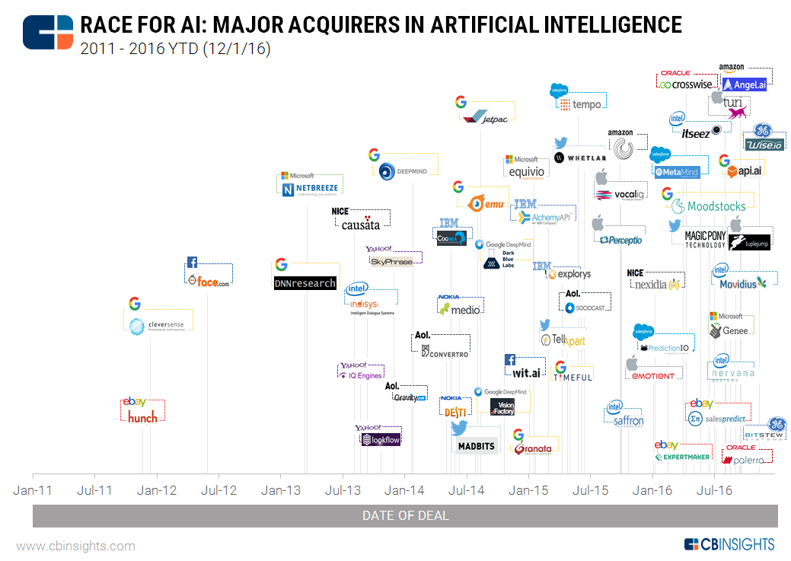
AI相关并购

Slide 13
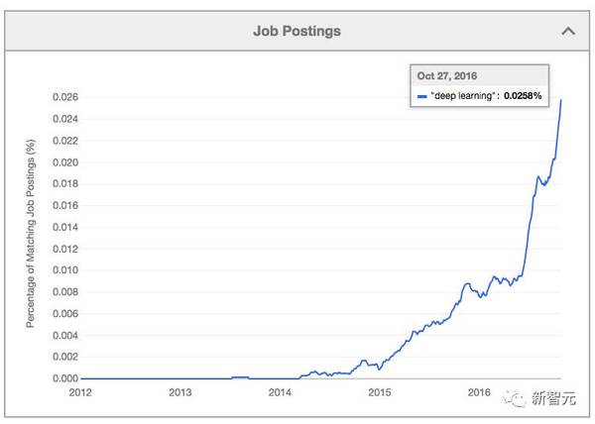
深度学习人才需求的指数级增长

Slide 14
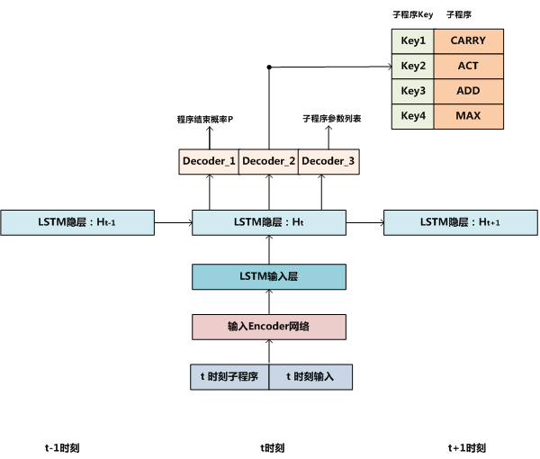
Neural Programmer-Interpreters
ICLR 2016 Best Paper Award
神经程序解释器
https://arxiv.org/abs/1511.06279
https://www.cs.ox.ac.uk/news/1115-full.html

Slide 15
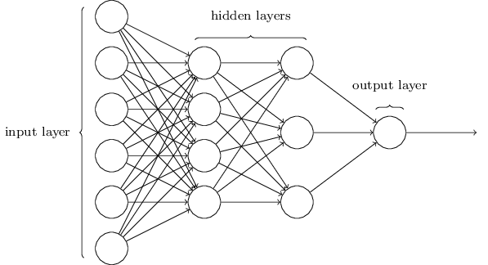
神经网络构成
前馈神经网络(Feedforward network)
completely linked
输入层
第一层
第二层
输出层

Slide 16
神经网络优化方向
网络拓扑结构
输入
输出
Weight，bias初始化
激活函数
损失函数
梯度下降
反向传播
其他

Slide 17
讲座介绍顺序
输入
输出
Weight，bias初始化
梯度下降
激活函数
损失函数
其他
网络拓扑结构

Slide 18
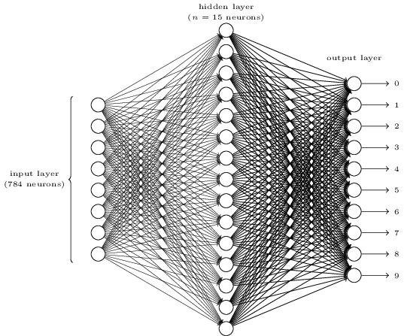
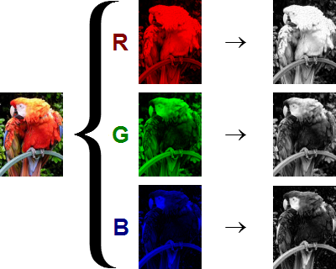
输入
灰度图一个像素一个输入
28*28⇒784输入
彩色图片
拆成RGB三种
RGB拆分

Slide 19
输入——前处理
归一化
min-max标准化
Z-score标准化方法
resize
图片不是预期大小时，需要调整

Slide 20
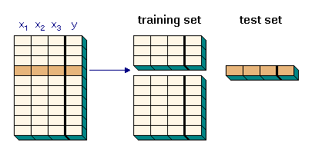
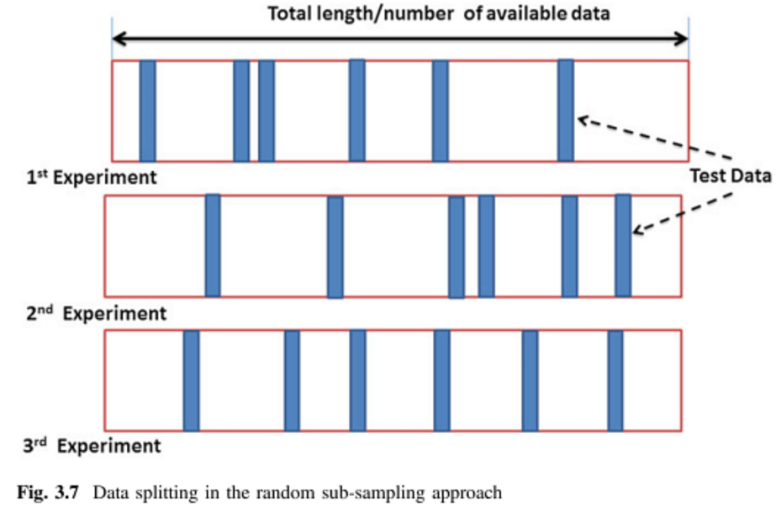
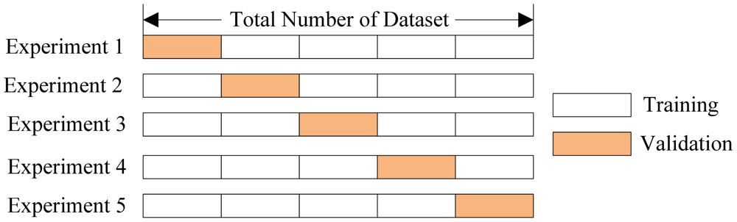
输入——前处理
分割数据集：交叉验证(cross-validation)

Slide 21
输入——data augmentation
图像亮度、饱和度、对比度的变化
PCA Jittering主成份振动
Random resize调整大小
Random crop剪切
Random mirror镜像
Random Image Interpolation插值
Horizontal/Vertical flip翻转
旋转/仿射变换
加高斯噪声、模糊处理
Label shuffle：类别不平衡数据的增广

Slide 22
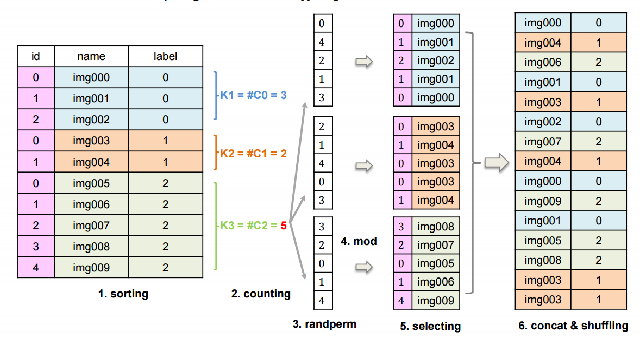
输入——data augmentation
Balanced Sampling via Label Shuffling

Slide 23
输出
分类：标签种数=输出神经元数
期望输出
其中
问题：结果中没有１怎么办
输出：
我们想要的结果是
但是max函数不可导

Slide 24
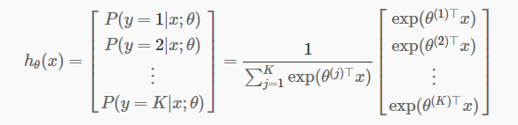
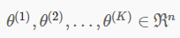
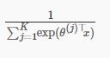
输出——softmax
推理基础：如果 为最大⇒ 也是最大
推广⇒softmax
n个独立的训练样本
其中 为参数 为归一化分母
Logistic函数，即sigmoid处理二分类，为softmax的特例

Slide 25
参数初始化
全部初始化为0
初始化为小的随机数
校准随机数方差
Xavier初始值（caffe实现）
其中n为前一层的神经元数
适用：sigmoid系函数作为激活函数
何恺明的初始值
前一层神经元数为n⇒标准差为 的高斯分布
何的初始值适用：ReLU作为激活函数

Slide 26
梯度下降问题
最主要问题？
如何选择合适learning rate
每个参数的learning rate都相同
⇒训练数据稀疏
⇒特征数据出现频率变化大
理想：特征出现频率低⇒学习率大
特征出现频率高⇒学习率小
数据陷入马鞍面，平坦面，所有方向梯度为0

Slide 27
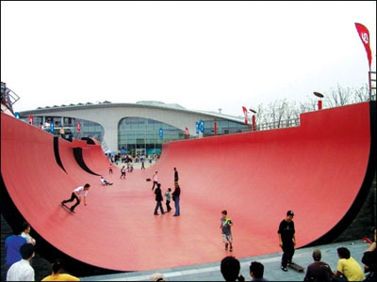

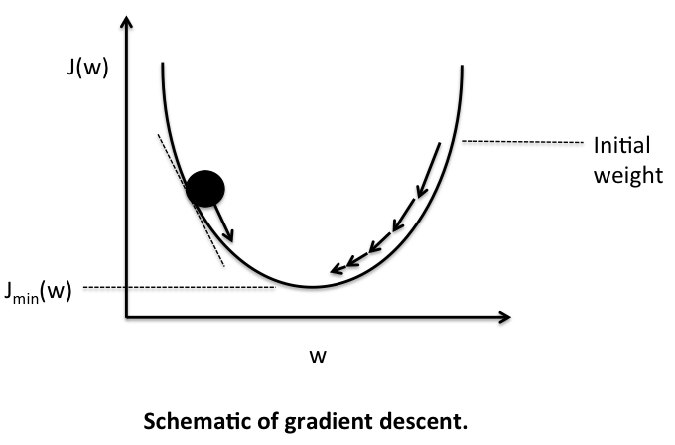
随机梯度下降问题
程序演示

Slide 28
Momentum
物理概念：动量
光滑平面（没有摩擦力，空气阻力），无能量损失，一直震荡
阻力越大，震荡越小
Momentum算法
模拟动量，一定程度保留之前的方向，增加稳定性
SGD Momentum

Slide 29
Momentum
动量的效果
在下降初期，使用前一次的大比重下降方向，加速
动量因子使得更新幅度减小，协助越过函数谷面
动量的影响
动量对于0到t的总贡献大致为
默认值：0.9

Slide 30
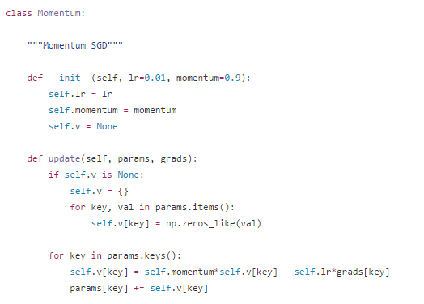
Momentum

Slide 31
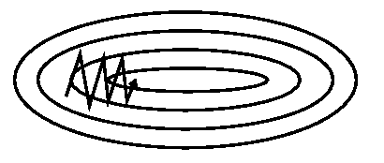
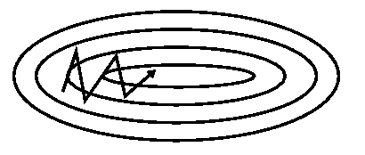
Momentum
SGD没有动量
SGD有动量

Slide 32
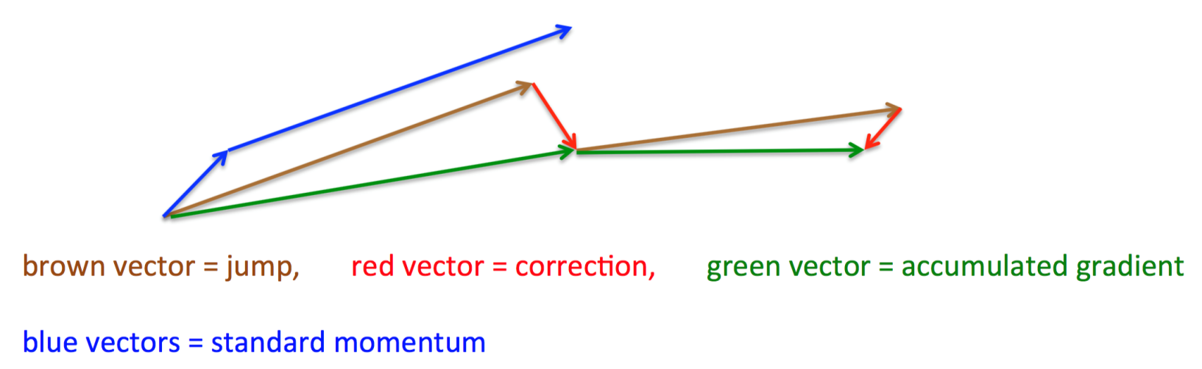
NesterovAG
Nesterov‘s accelerated Gradien(NAG)
Momentum中，①计算梯度
②更新步伐
为什么不先更新，再计算梯度呢？

Slide 33
NesterovAG
NesterovAG公式
核心思想就是利用Momentum预测下一步的梯度
最大优点：可以加速多种算法

Slide 34
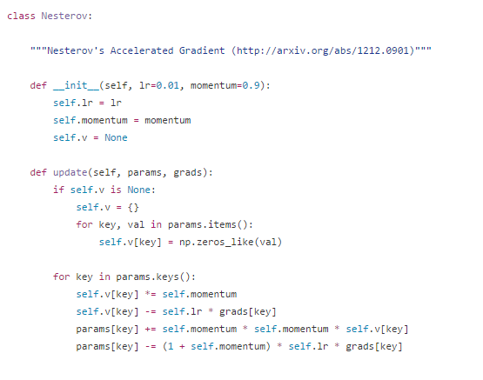
NesterovAG

Slide 35
Adagrad
着眼于学习系数
学习系数太小⇒收敛速度慢
学习系数太大⇒不收敛
学习率自动调整（learning rate decay）
目标：随着学习进行，学习系数逐渐变小
实现：记录所有过去梯度的平方
其中 是平滑项，防止除0操作，一般取值

Slide 36
Adagrad
AdaGrad思路基本是借鉴L2 Regularizer，不过此时调节的不是W，而是Gradient
激励阶段
★训练前期，梯度较小
使得Regularizer项很大，放大梯度
惩罚阶段
★训练后期，梯度较大
使得Regularizer项很小，缩小梯度

Slide 37
Adagrad
优点：
★不需要学习率手工调节
★有利于解决Gradient Vanish/Expoloding问题
缺陷
★仍然需要一个全局学习率
★初始化W影响初始化梯度
初始化W过大⇒初始梯度惩罚小
★训练中后期，累加梯度平方和渐大
⇒梯度消失
⇒学到更多知识能力递减

Slide 38
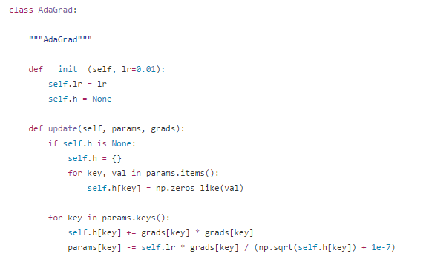
Adagrad

Slide 39
Adadelta
Adagrad：梯度平方和
⇒历史梯度平方的衰减平均值
动态平均值
仅仅取决于当前的梯度值与上一时刻的平均值
其中
动量
上次动态平均值
当前梯度

Slide 40
Adadelta
Adagrad
Adadelta
RMS定义：
RMS：梯度的均方根误差

Slide 41
Adadelta
有了Adagrad的改进版
再进一步有如下近似
注意此处下标为t-1

Slide 42
Adadelta
算法流程
定义常数
给定初始参数
1：初始化累积变量
2：For t=1到T do loop
3： 计算梯度：
4： 累加梯度：
5： 计算更新量：
6： 累积变量更新：
7： 权重更新：
8：End For

Slide 43
Adadelta
背景介绍
自适应调整学习率的方法
Matthew D. Zeiler是Hinton亲传弟子
2012年在google实习时提出Adadelta
商业天才，大二时创办公司经营旧书
PHD毕业创办Clarifai公司，2013年赢得了ImageNet冠军，其后公布CNN结果时，Caffe，Torch之类的框架无法仿真他的结果，应该用了很多未公布黑科技
AdaDelta基本思想是用一阶的方法，近似模拟二阶牛顿法。
Tieleman&Hinton提出RMSProp算法，与Adadelta同年
RMSProp算是Adadelta的特例

Slide 44
Adam
适应性动量估计法
Adaptive Moment Estimation
存储类似 Adadelta 法或 RMSprop 中指数衰减的过去梯度平方均值
⇒梯度一阶矩，即均值
也存储像动量法中的指数衰减的过去梯度值均值
⇒梯度二阶矩，即方差

Slide 45
Adam
偏差修正
m与v初始为0
倾向于0
特别是在衰减因子(衰减率)趋向1
特点：
结合了Adagrad善于处理稀疏梯度和RMSprop善于处理非平稳目标的优点
对内存需求较小
为不同的参数计算不同的自适应学习率
也适用于大多非凸优化 - 适用于大数据集和高维空间

Slide 46
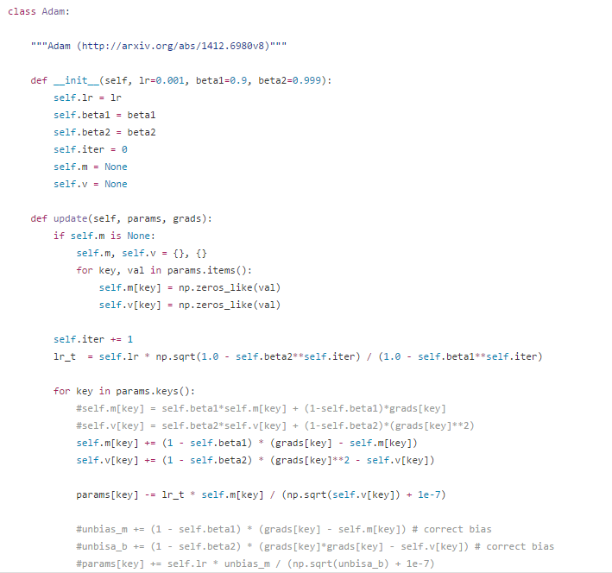
Adam

Slide 47
Adam变体
Adamax是Adam的一种变体，此方法对学习率的上限提供了一个更简单的范围
Nadam
类似于带有Nesterov动量项的Adam
知乎LINK
https://zhuanlan.zhihu.com/p/22252270

Slide 48
梯度下降改进算法一览
MomentumSGD
Adagrad
RMSProp
Adadelta
Adam⇒Adamax,Nadam
RMSPropGraves（未介绍）
NesterovAG
程序演示
各种优化器代码
https://github.com/pfnet/chainer/tree/master/chainer/optimizers
https://github.com/fchollet/keras/blob/master/keras/optimizers.py

Slide 49
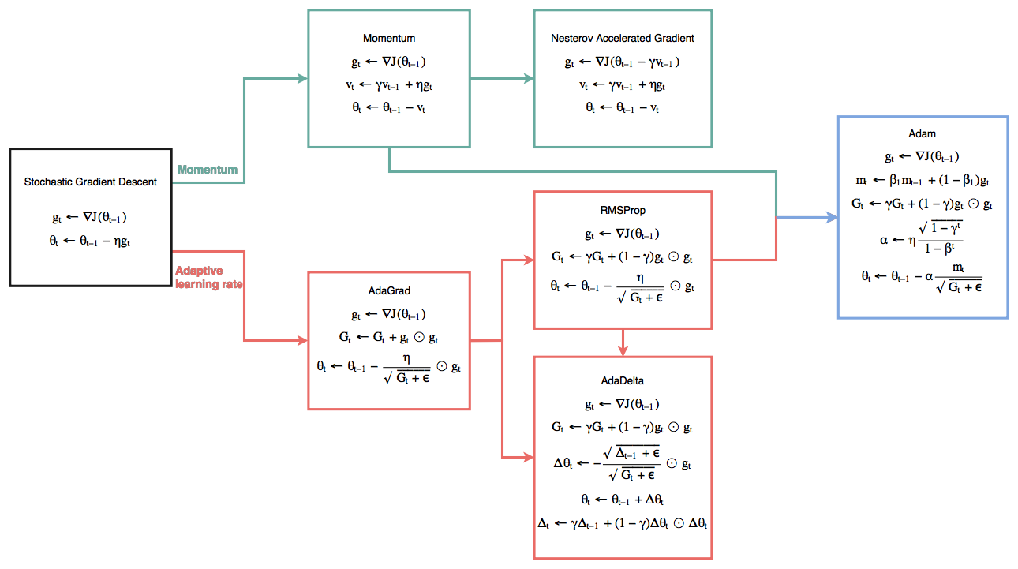
梯度下降改进算法一览

Slide 50

各种梯度下降优化比较—Beale's Function

Slide 51

各种梯度下降优化比较—长谷

Slide 52

各种梯度下降优化比较—马鞍面

Slide 53
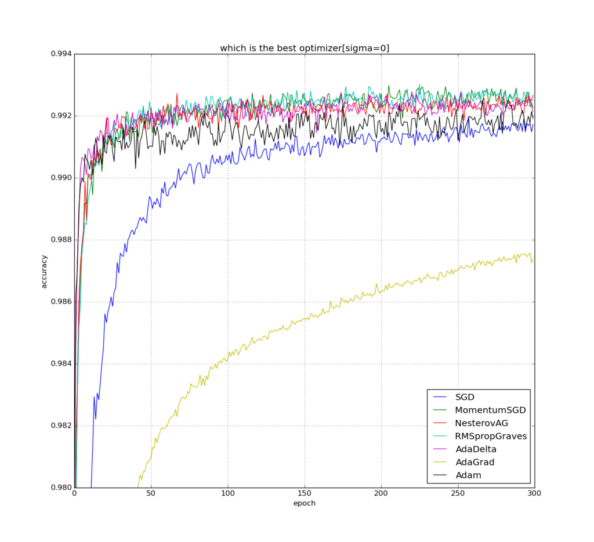
各种梯度下降优化比较
Mnist结果
5层CNN
参数默认
mB数：100
Epoch：300

Slide 54
各种梯度下降优化比较
tensorflow 不同优化算法对应的参数
SGD
optimizer = tf.train.GradientDescentOptimizer(learning_rate=self.learning_rate)
Momentum
optimizer = tf.train.MomentumOptimizer(lr, 0.9)
AdaGrad
optimizer = tf.train.AdagradientOptimizer(learning_rate=self.learning_rate)
RMSProp
optimizer = tf.train.RMSPropOptimizer(0.001, 0.9)
ADAM
optimizer = tf.train.AdamOptimizer(learning_rate=self.learning_rate, epsilon=1e-08)

Slide 55
各种梯度下降优化比较
稀疏数据，尽量使用学习率可自适应的优化方法，不用手动调节，而且最好采用默认值
SGD通常训练时间更长，但是在好的初始化和学习率调度方案的情况下，结果更可靠
如果在意更快的收敛，并且需要训练较深较复杂的网络时，推荐使用学习率自适应的优化方法
Adadelta，RMSprop，Adam是比较相近的算法，在相似的情况下表现差不多
在想使用带动量的RMSprop，或者Adam的地方，大多可以使用Nadam取得更好的效果
不知道用什么就用Adam

Slide 56
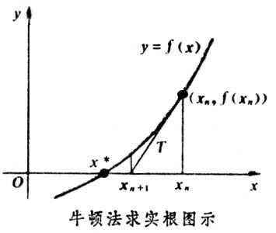
梯度下降代替方案
牛顿法
拟牛顿法
DFP算法
BFGS算法
L-BFGS算法（Limited-memory BFGS）
OWL-QN算法，即单象限L-BFGS
（ Orthant-Wise Limited-memory Quasi-Newton ）
共轭梯度法
Levenberg-Marquardt算法
衰减的最小平方法
参照：
http://geek.csdn.net/news/detail/109739

Slide 57
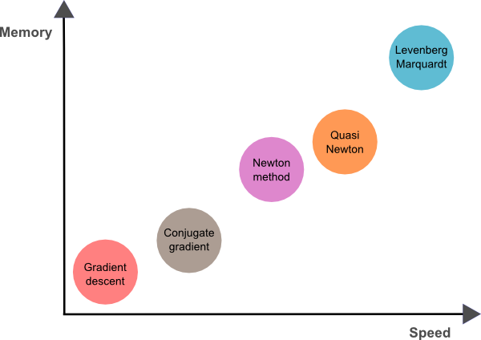
内存使用和速度的比较

Slide 58
并行与分布式SGD
Hogwild !
Downpour SGD
Delay-tolerant Algorithms for SGD
⇒扩展AdaGrad
TensorFlow
Elastic Averaging SGD

Slide 59
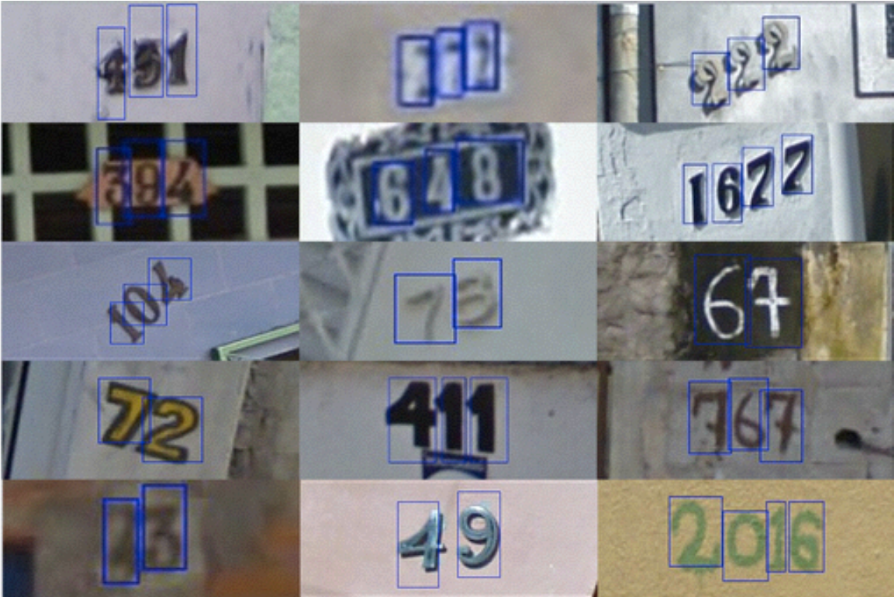
图像识别

Slide 60
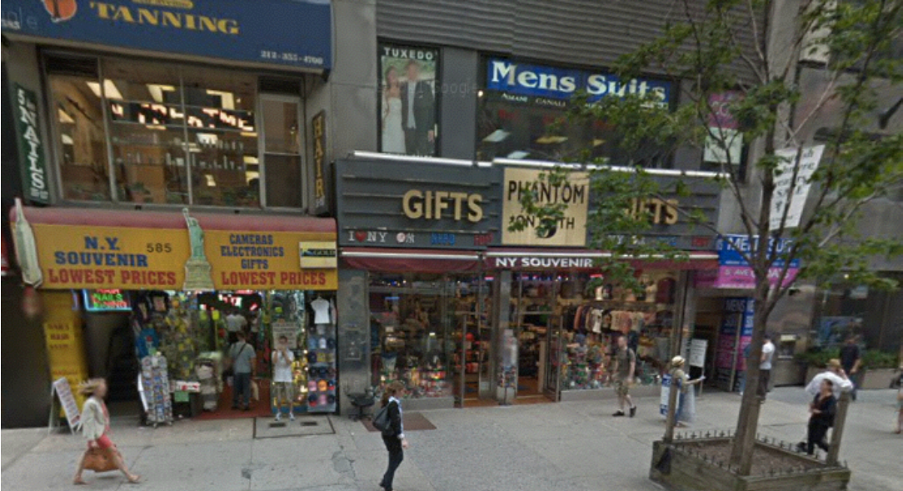
图像识别

Slide 61
鸣谢
感谢NEUSOFT株式会社的大力协助！

